Slide 1

Systementwurf
Team „User Experience“
Florian Blessing, Lisa Böhler, Markus Götz, Jan Habersetzer, Wendelin Herrmann

Slide 2
AGENDA
Einordnung
Systementwurf
UX Entwicklung
Ausblick

Slide 3
Interne Aufgabenverteilung
Technische Konzeption
UX Entwicklung
Florian Blessing
Markus Götz
Lisa Böhler
Jan Habersetzer
Wendelin Herrmann

Slide 4
Einordnung in das Gesamtsystem

Slide 5
Unsere Vorstellung des Gesamtsystems
User Experience
Speech Tokenizer
Dokumenten- repräsentation
Machine Learning
Systemröhre
Channel
Complex Event Processing
Event Processing Agent
Event producer/consumer

Slide 6
Konzeptioneller Beitrag der Gruppe
User
System

Slide 7
Angebotene und benötigte Dienste
Zugang zum System
Identifikation
Vorschlagsdienst
Zugriff auf Google-Dienste
Archivfunktion
Aufbereitung Vorschläge
Userverhalten
Userdaten
Initialisierung Tonerfassung
Vorschlagsfunktion
Archivfunktion
Userdatenverwaltung
Google Login (extern)
Notes:
Betonen der Archivfunktion → Aus User-Stories hervorgegangen, aber noch nicht final abgeklärt

Slide 8
Angedachte Agents
User Data
Recommendations
Speech
Notes:
Hier ebenfalls auf die Events eingehen, werden ja eh miterklärt, wenn die Agent Aufteilung erklärt wird

Slide 9
Systementwurf

Slide 10
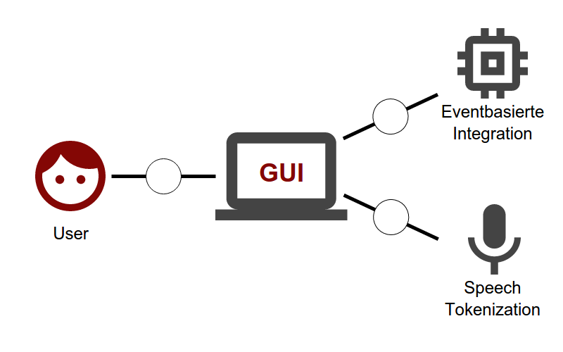
Übersicht der Schnittstellen-Bereiche

Slide 11
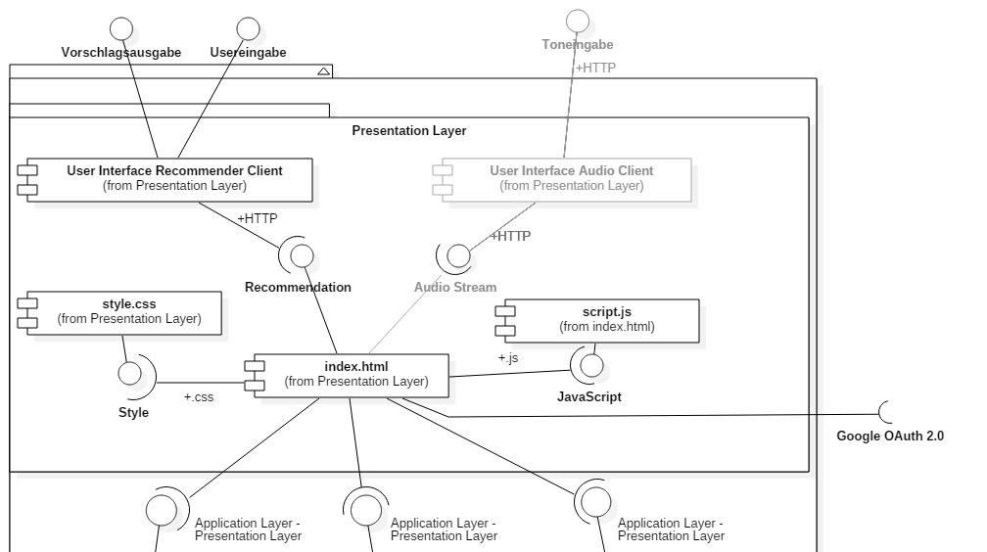
Komponentendiagramm (1 / 2)

Slide 12
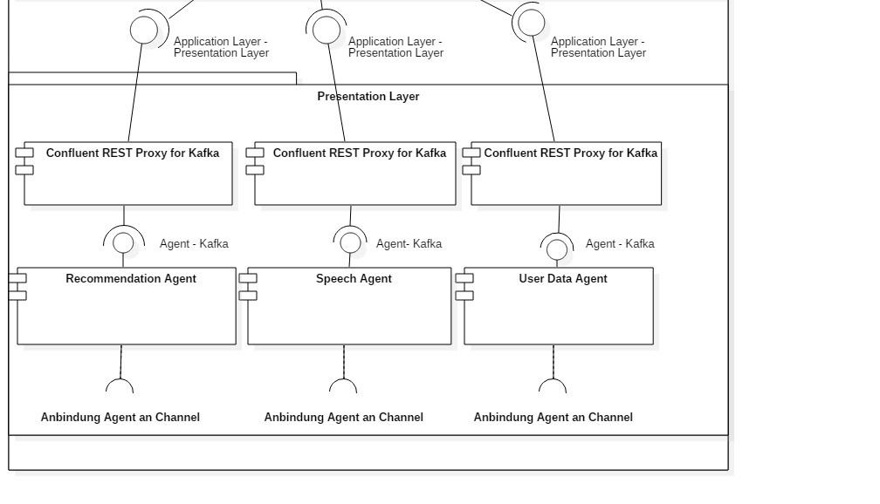
Komponentendiagramm (2 / 2)

Slide 13
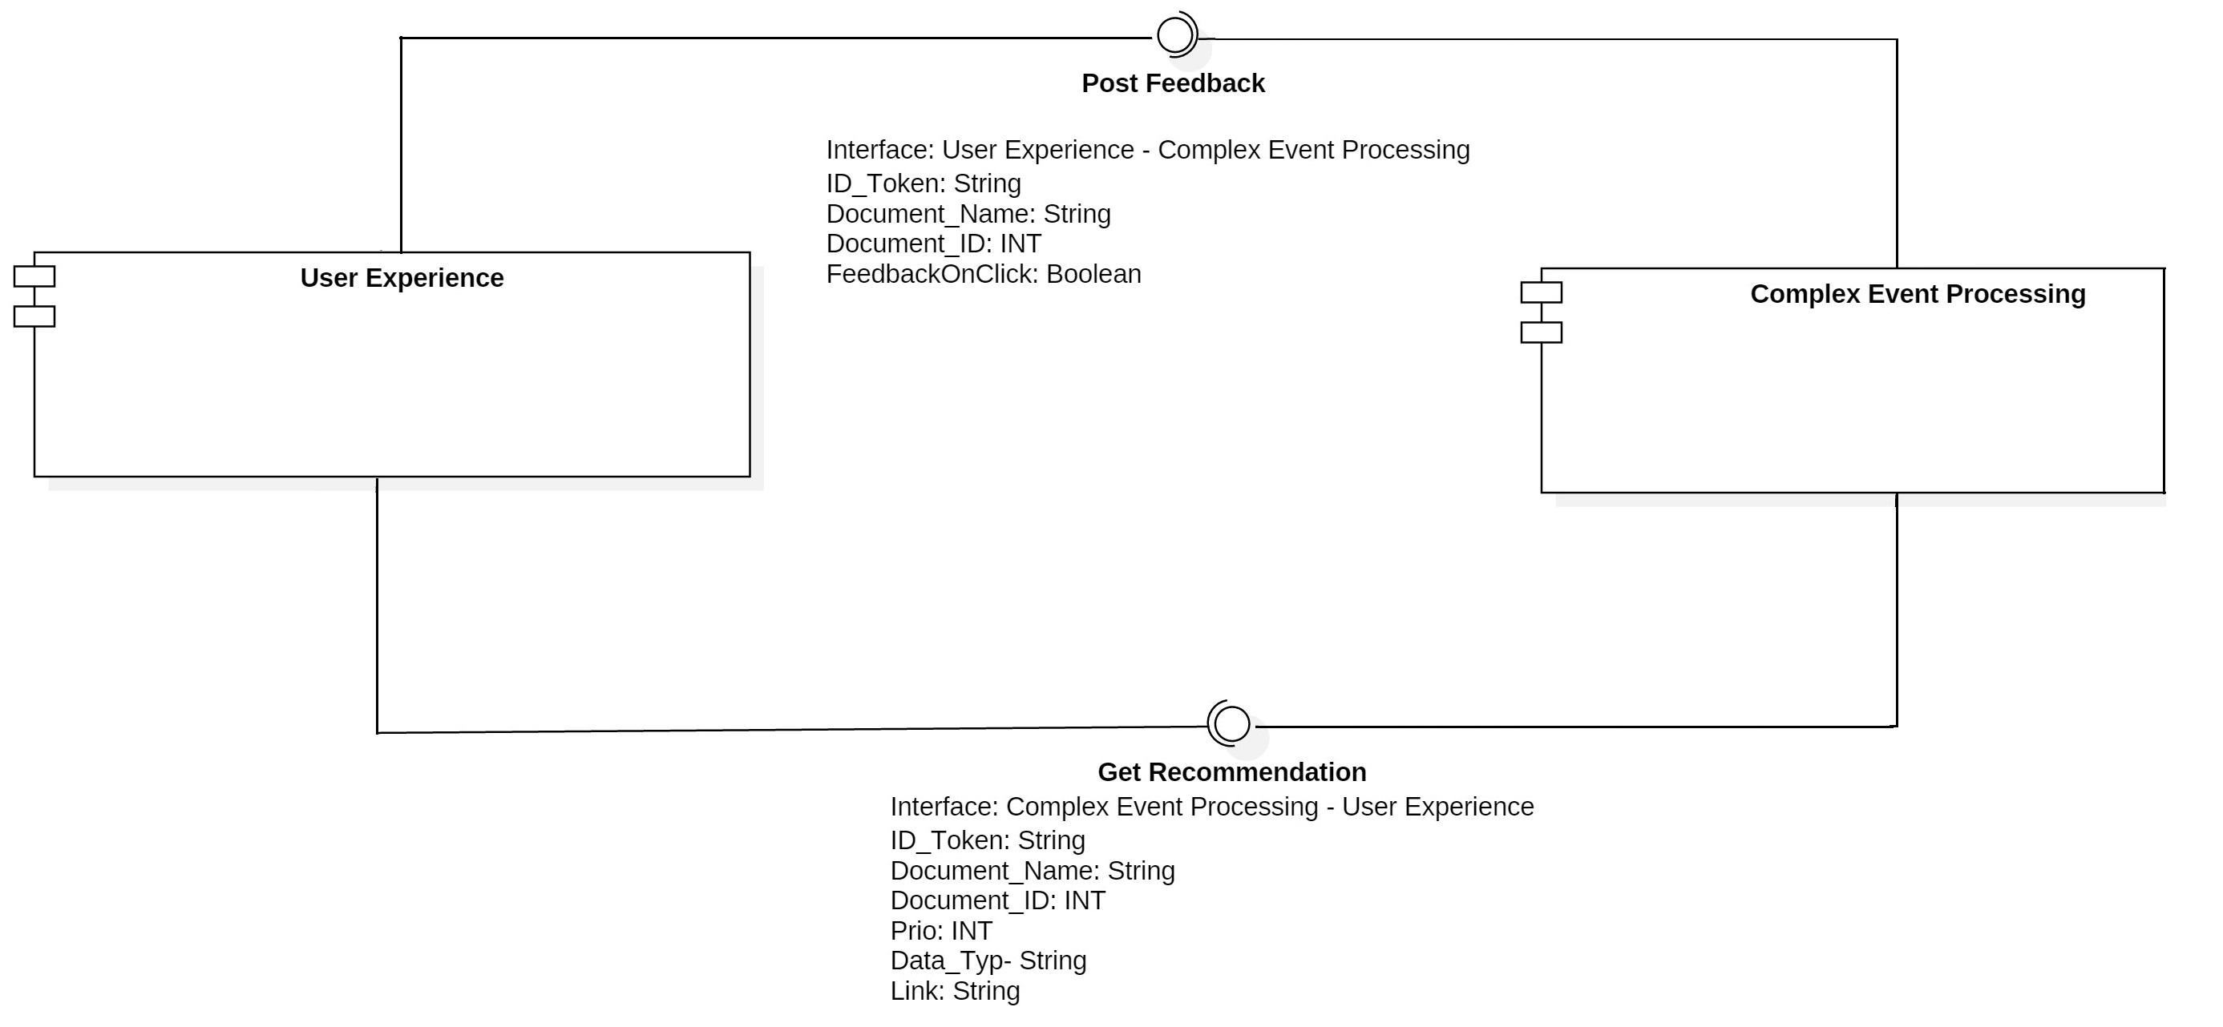
Schnittstelle CEP

Slide 14
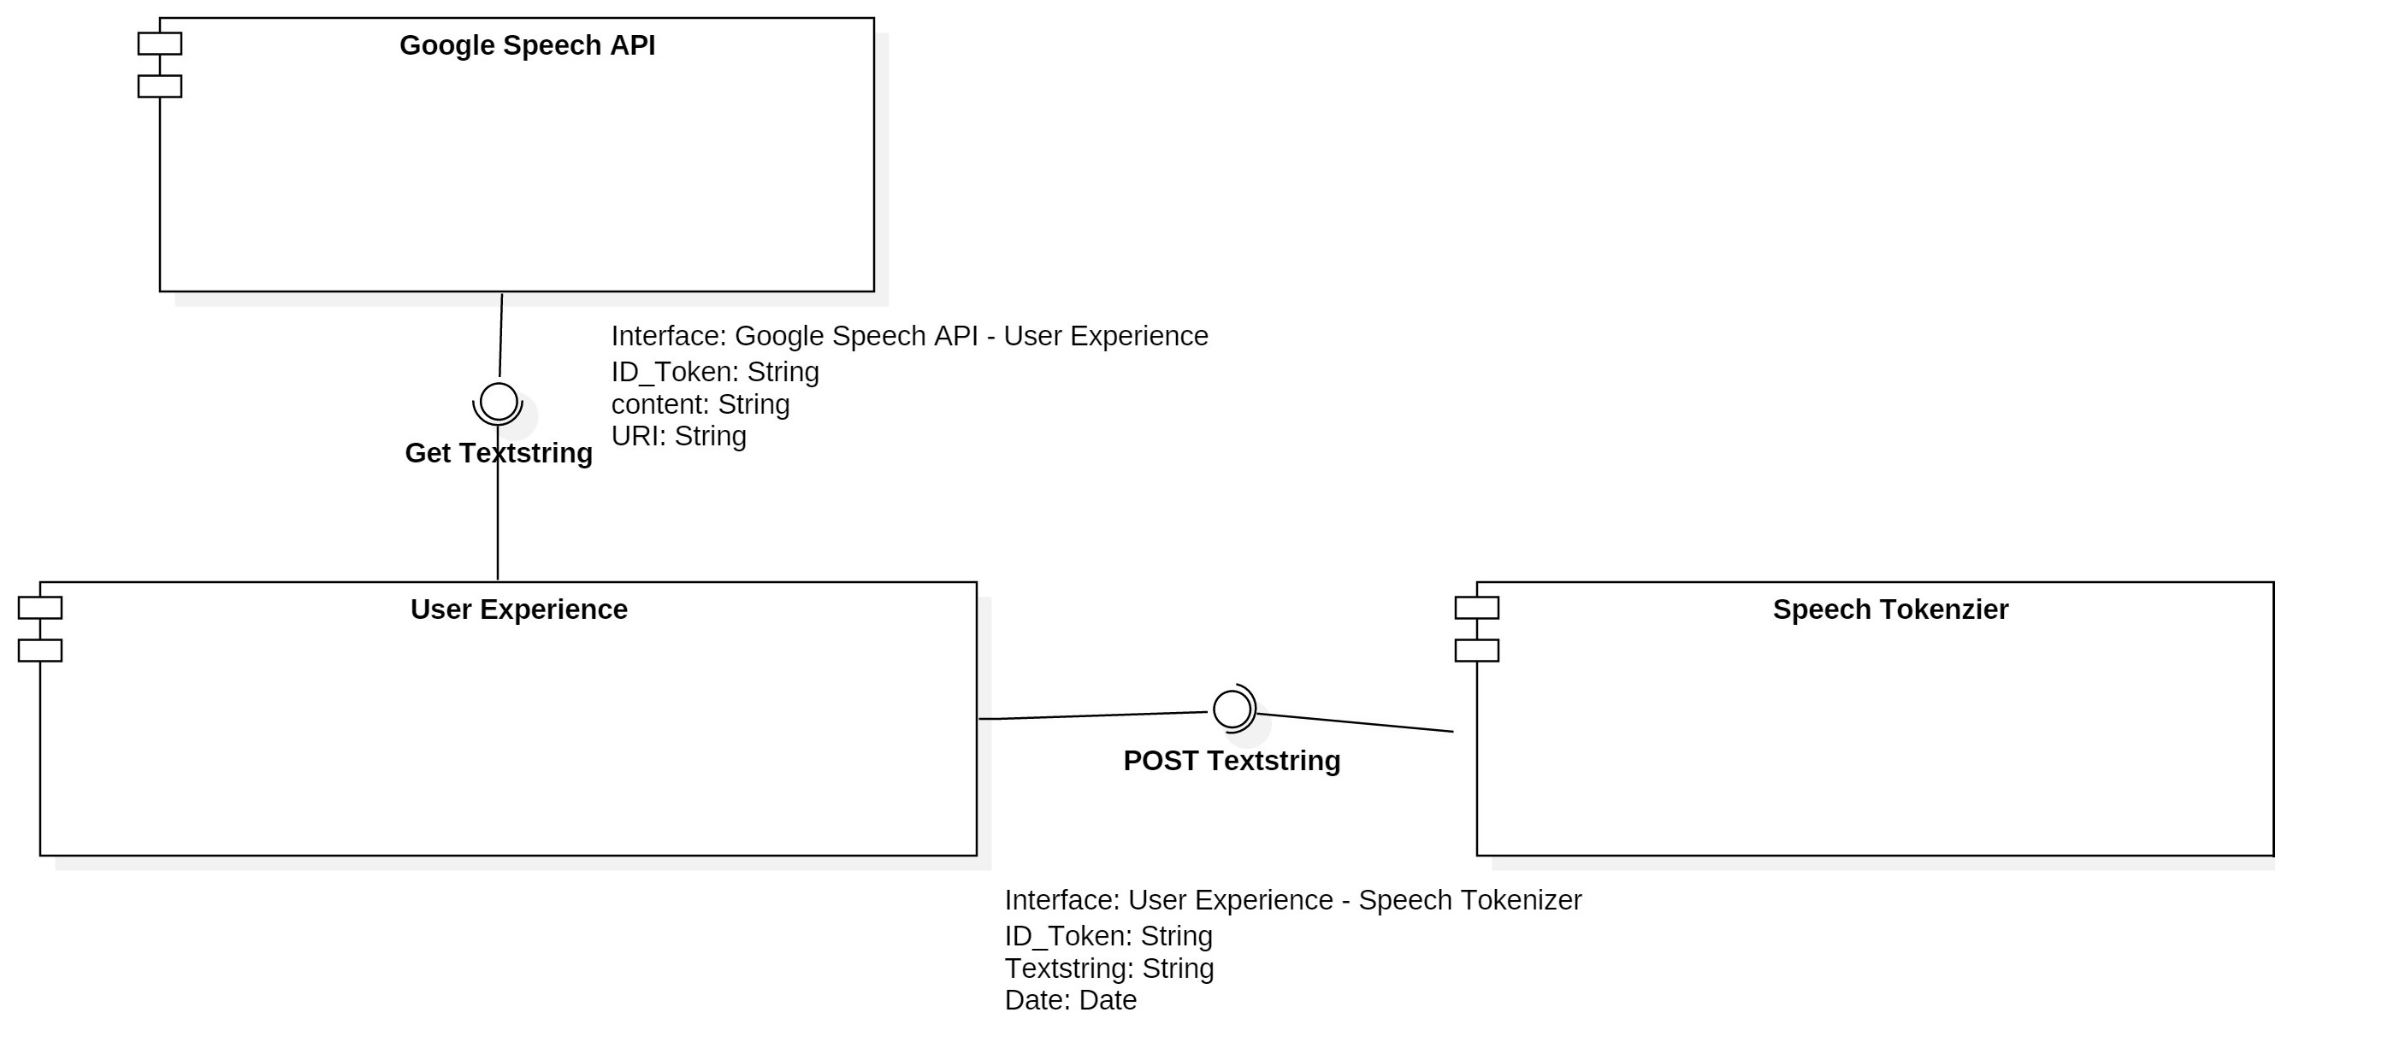
Schnittstelle Speech Tokenizer

Slide 15
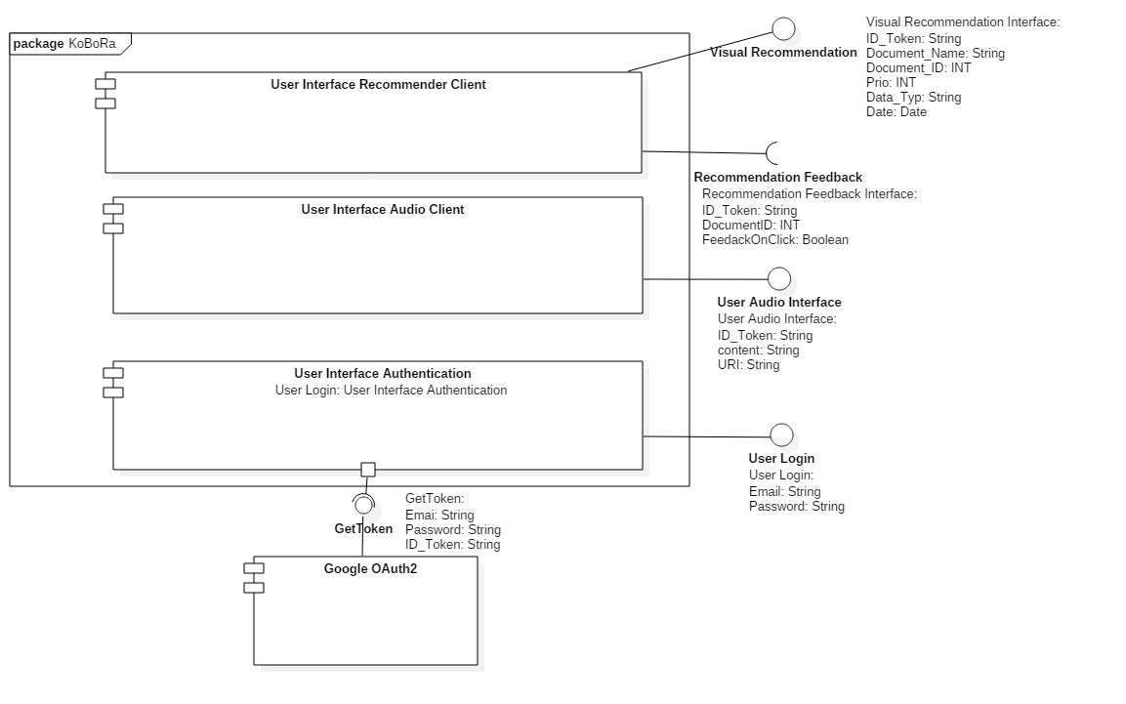
Schnittstelle User
Notes:
Hinweis auf externe Schnittstelle Google OAuth2

Slide 16
UX Entwicklung

Slide 17
Gewähltes Vorgehen der UX Entwicklung
Kontextbeschreibung
Entwicklung von Personas
Entwicklung von User Stories
Entwicklung Interaktionsdesign
Entwicklung und Auswahl Designmuster
Entwicklung Styleguide
Implementierung

Slide 18


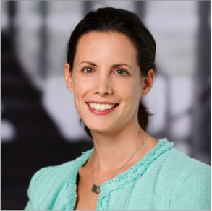
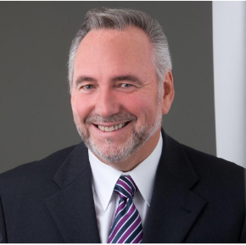
Persona Entwicklung

Slide 19
Entwicklung von User Stories
WER möchte WAS, WOZU?
System- & Sessionnutzer

Slide 20
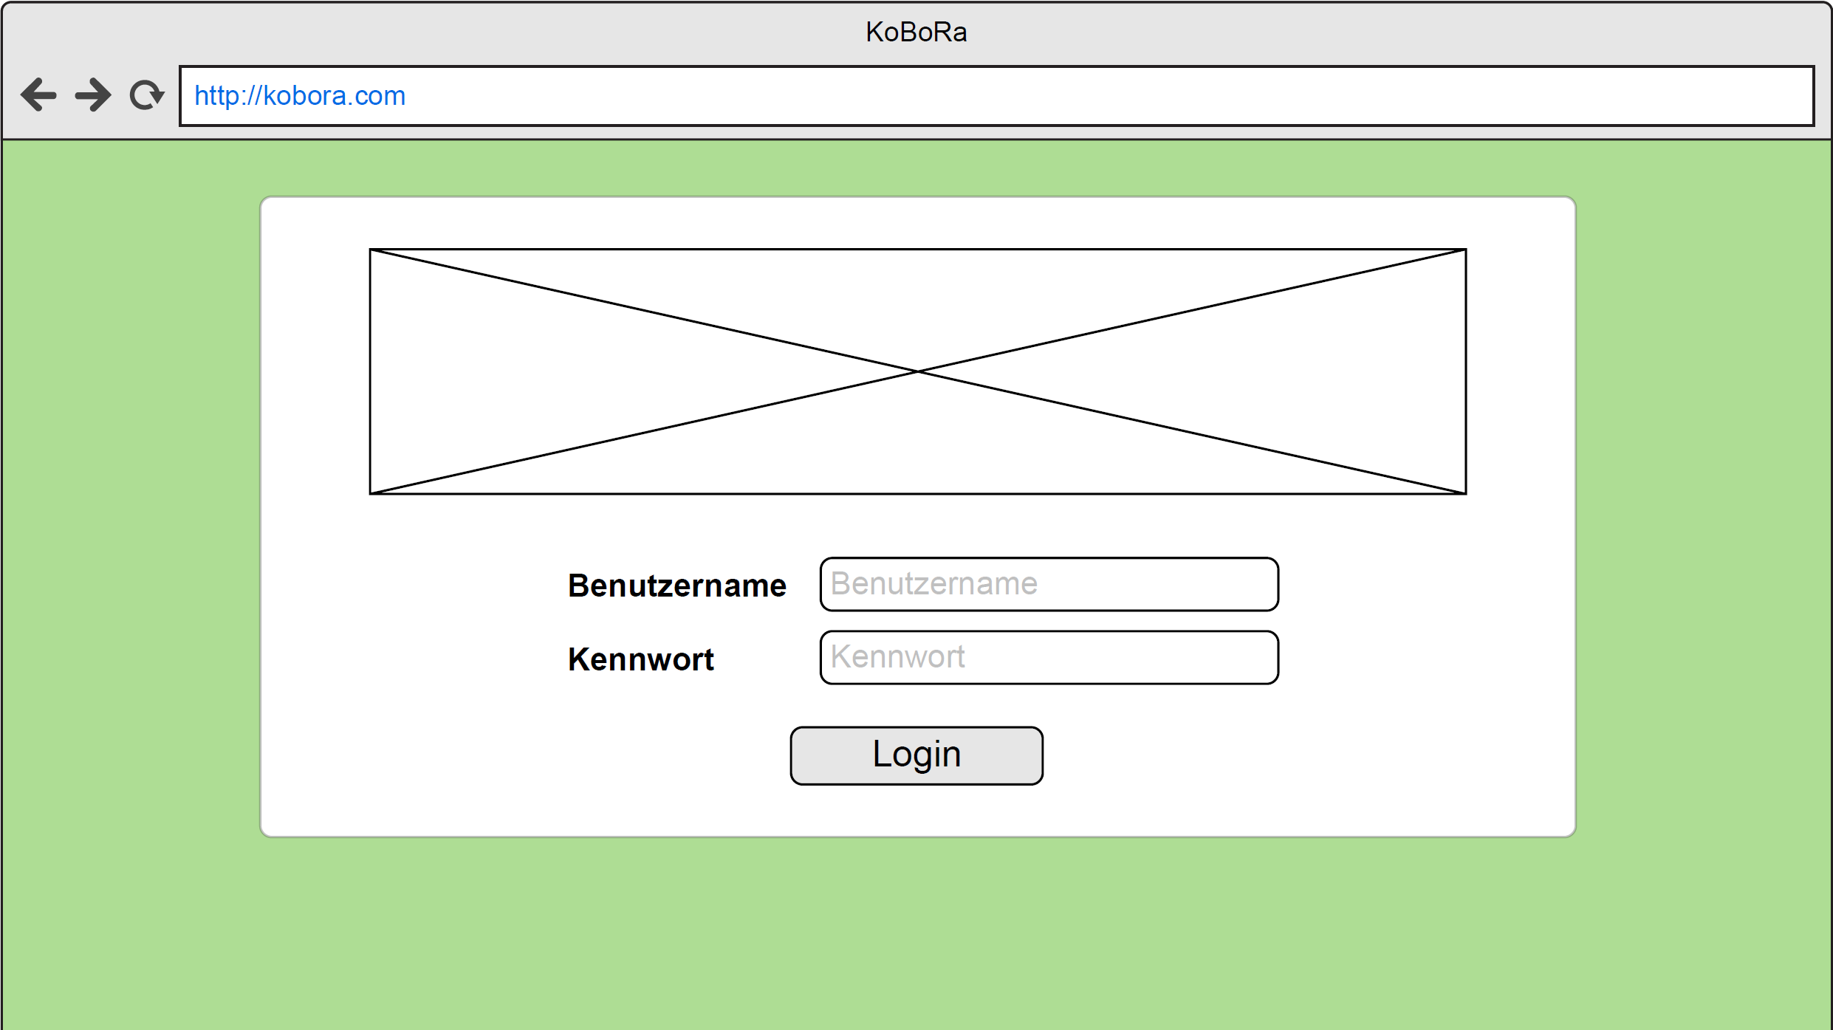
Konzeptionierung Interaktionsmuster (1 / 4)

Slide 21
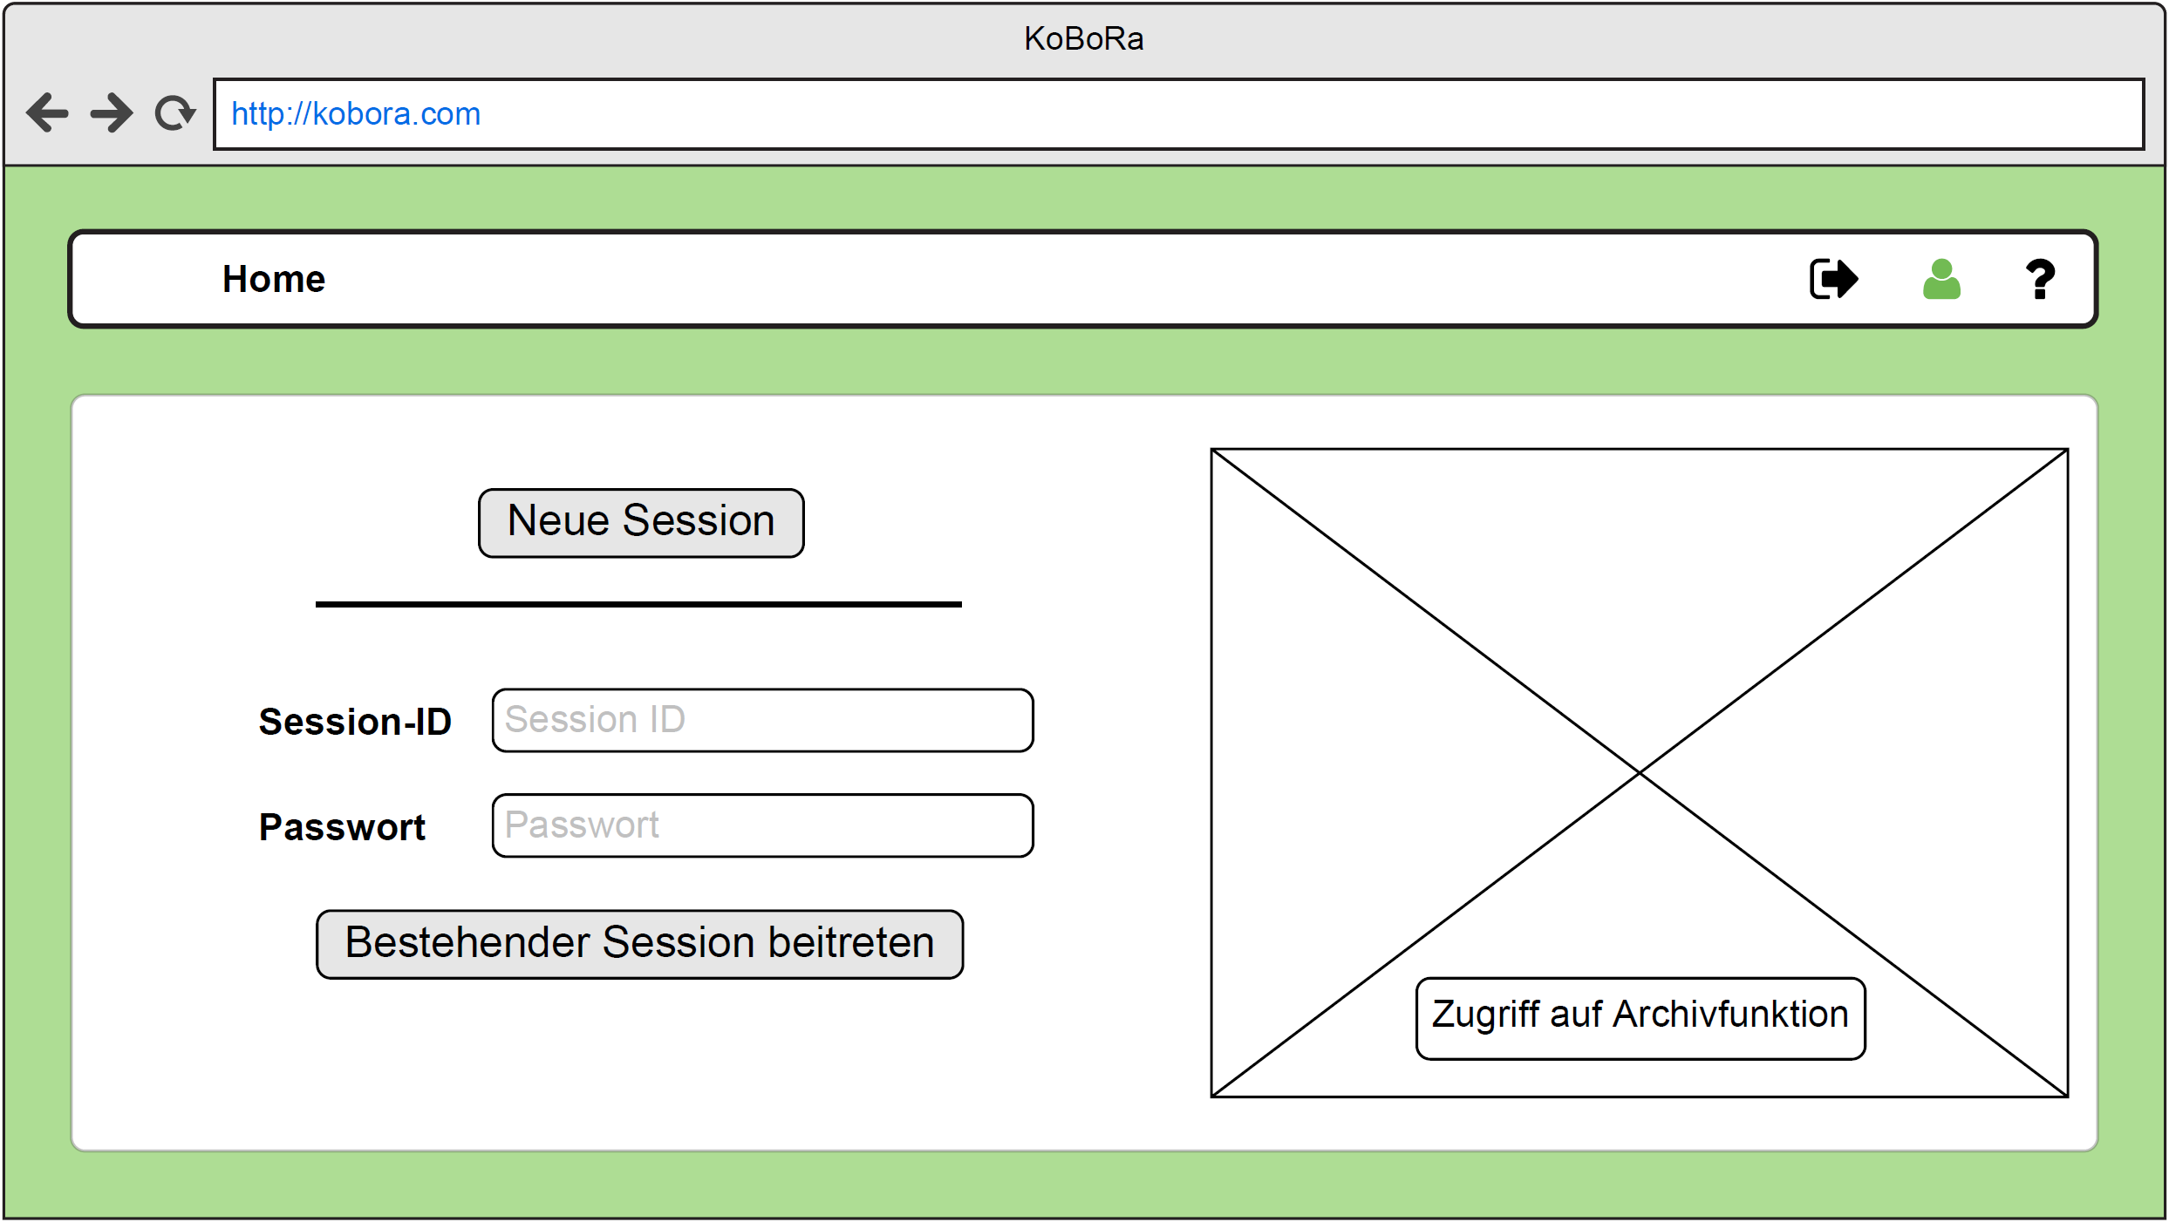
Konzeptionierung Interaktionsmuster (2 / 4)
Notes:
Idee der Sessions erklären Idee des Archivs erklären Überleitung auf Navigationsleiste (nächste Folie)

Slide 22

Konzeptionierung Interaktionsmuster (3 / 4)
Notes:
Ausloggen bzw. Session verlassen Nutzer der aktuellen Session hinzufügen
Nutzerdaten bearbeiten / ansehen
Hilfefunktion zur aktuellen Seite

Slide 23
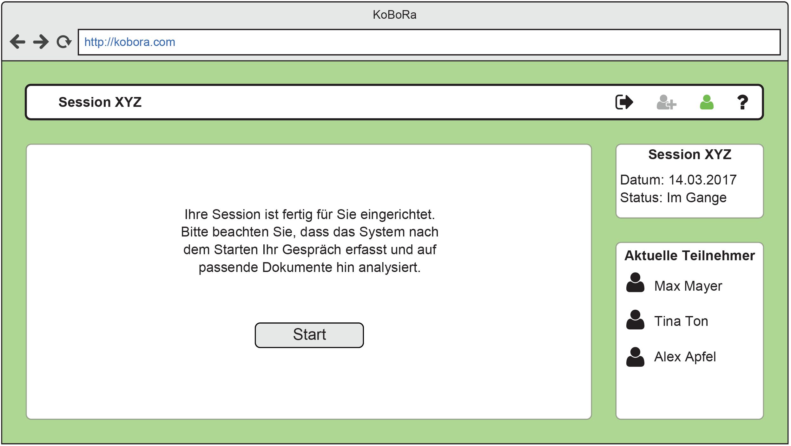
Konzeptionierung Interaktionsmuster (4 / 4)

Slide 24
Ausblick

Slide 25
Nächste Schritte
Implementierung des Systementwurfs
Fortführung der UX Entwicklung

Slide 26
VIELEN DANK!
Team „User Experience“
Florian Blessing, Lisa Böhler, Markus Götz, Jan Habersetzer, Wendelin Herrmann

